Slide 1
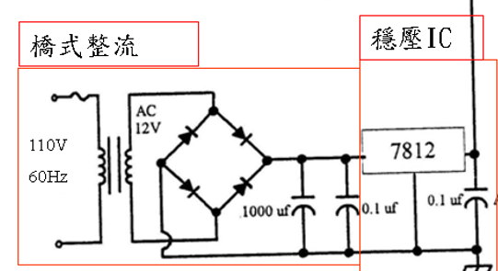
Week 08 ~ Week 10 AC to DC Power Supply 製作
完成電路全圖
後濾波
前濾波
Week 14
(主要完成 “濾波”)
Week 11 (主要完成 “變壓”)
Week 12
(主要完成 “整流”)
Week 13
(主要完成 “穩壓”)

Slide 2
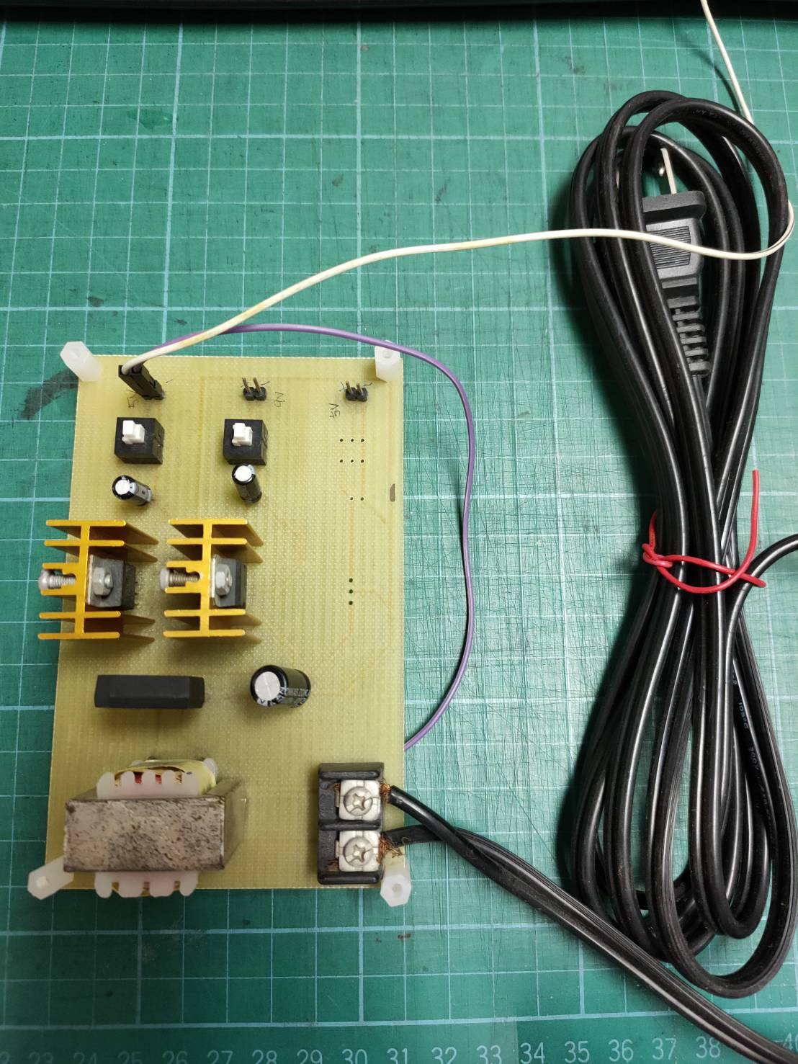
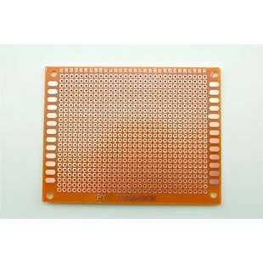
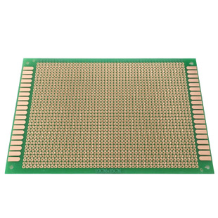
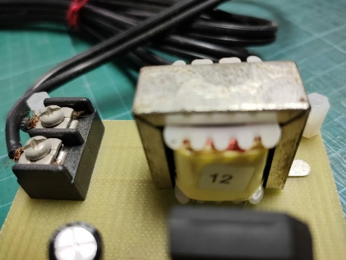
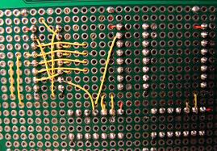
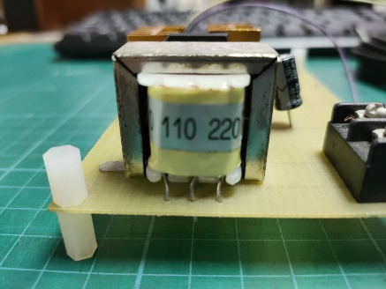
Week 08 ~ Week 10 AC to DC Power Supply 製作
2) 此作業分3 週完成，但每週必需上傳進度與心得 + YouTube 影片網址
1) 完成圖
3 ) 各週完成進度： (1. 變壓 2. 整流 3. 穩壓 4. 濾波)
Week 11 (主要完成 “變壓”)
Please turn in by 2024-04-29 PM 23:00
Week 10
or
Week 09
1。購置 a、空白PCB板(承載所有元件) b、電源線+插頭
c、變壓器
Week 08
背面圖(相隔腳位請以電線焊接)
Week 08
2。並依照第一頁 Week 08接線

Slide 3
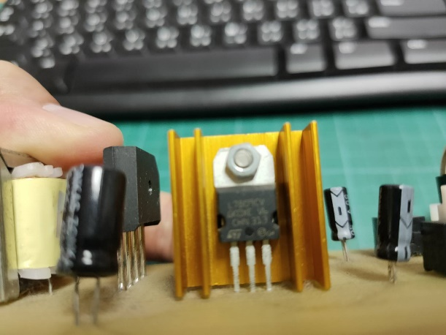
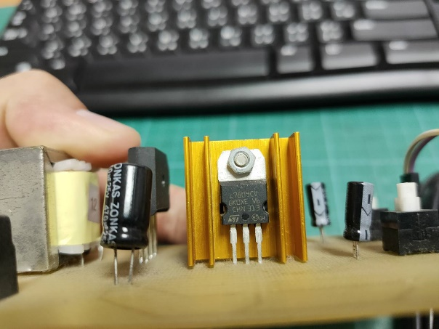
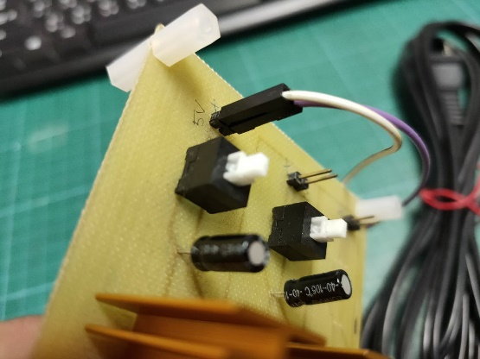

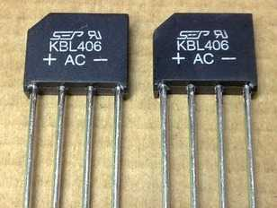
Week 08 (主要完成 “整流”)
Week 09 (主要完成 “穩壓”)
Week 10 (主要完成 “濾波”)
1。購置 a、7812
1。購置 a、橋式整流IC
1。購置 a、電容
1000 uf, 25V, X 1
0.1 uf, 25V, X 2
2。並依照第一頁 Week 12接線
2。並依照第一頁 Week 13接線
2。並依照第一頁 Week 14接線
Please turn in by 2024-04-16 PM 23:00
Please turn in by 2024-04-23 PM 23:00
Please turn in by 2024-04-29 PM 23:00
Week 08 ~ Week 10 AC to DC Power Supply 製作

Slide 4
Week 08 ~ Week 10 AC to DC Power Supply 製作
Week 10 在課堂上整合口 頭報告 (個人)
報告時間: 2024-05-06 am 9:10
Please turn in by 2024-04-29 PM 23:00

